Slide 1
CELL COMMUNICATION AND SIGNALING : CCS
줄기세포
오늘 나온 최신 연구를 정리했습니다
2026 Jul 27 | 매일 아침 탈모 연구 한 편
Notes:
[hook] 약 4초
대본: 줄기세포 오늘 나온 최신 연구를 정리했습니다
연출 노트: 0.5초 안에 스크롤을 멈추게 하는 구간. 숫자를 크게 읽어준다.

Slide 2
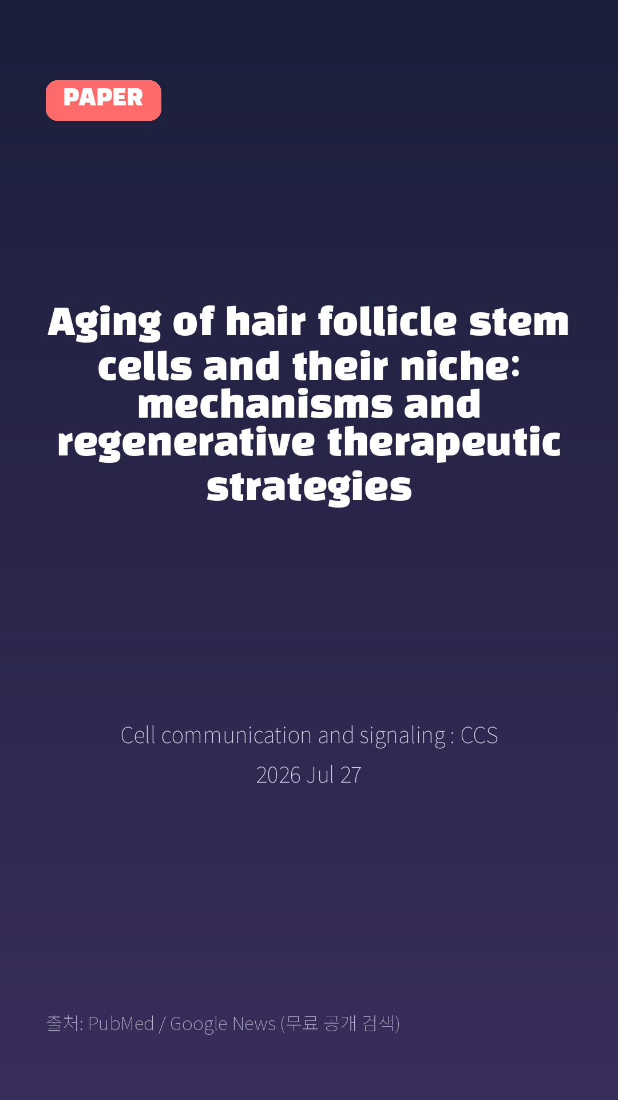
Aging of hair follicle stem cells and their niche: mechanisms and regenerative therapeutic strategies
Cell communication and signaling : CCS · 2026 Jul 27
Notes:
[paper_intro] 약 8초
대본: 《Cell communication and signaling : CCS》 - Aging of hair follicle stem cells and their niche: mechanisms and regenerative therapeutic strategies
연출 노트: 출처를 분명히 밝혀 신뢰를 준다.

Slide 3
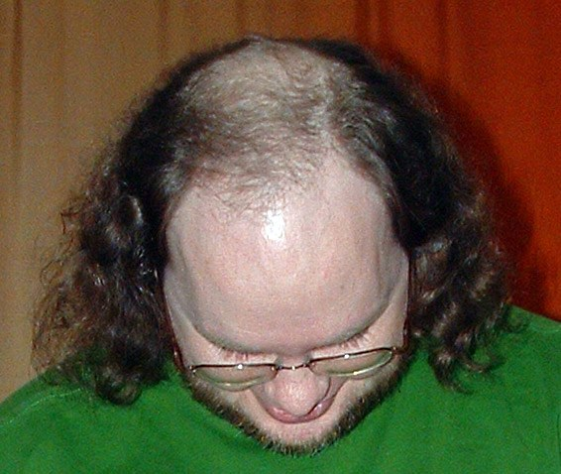
Hair follicles (HFs) are vital skin appendages that perform fundamental functions including protection, thermoregulation, and sensation.
Notes:
[key_finding_1] 약 10초
대본: Hair follicles (HFs) are vital skin appendages that perform fundamental functions including protection, thermoregulation, and sensation.
연출 노트: 핵심 포인트 1. 자막을 끊어 읽는다.

Slide 4
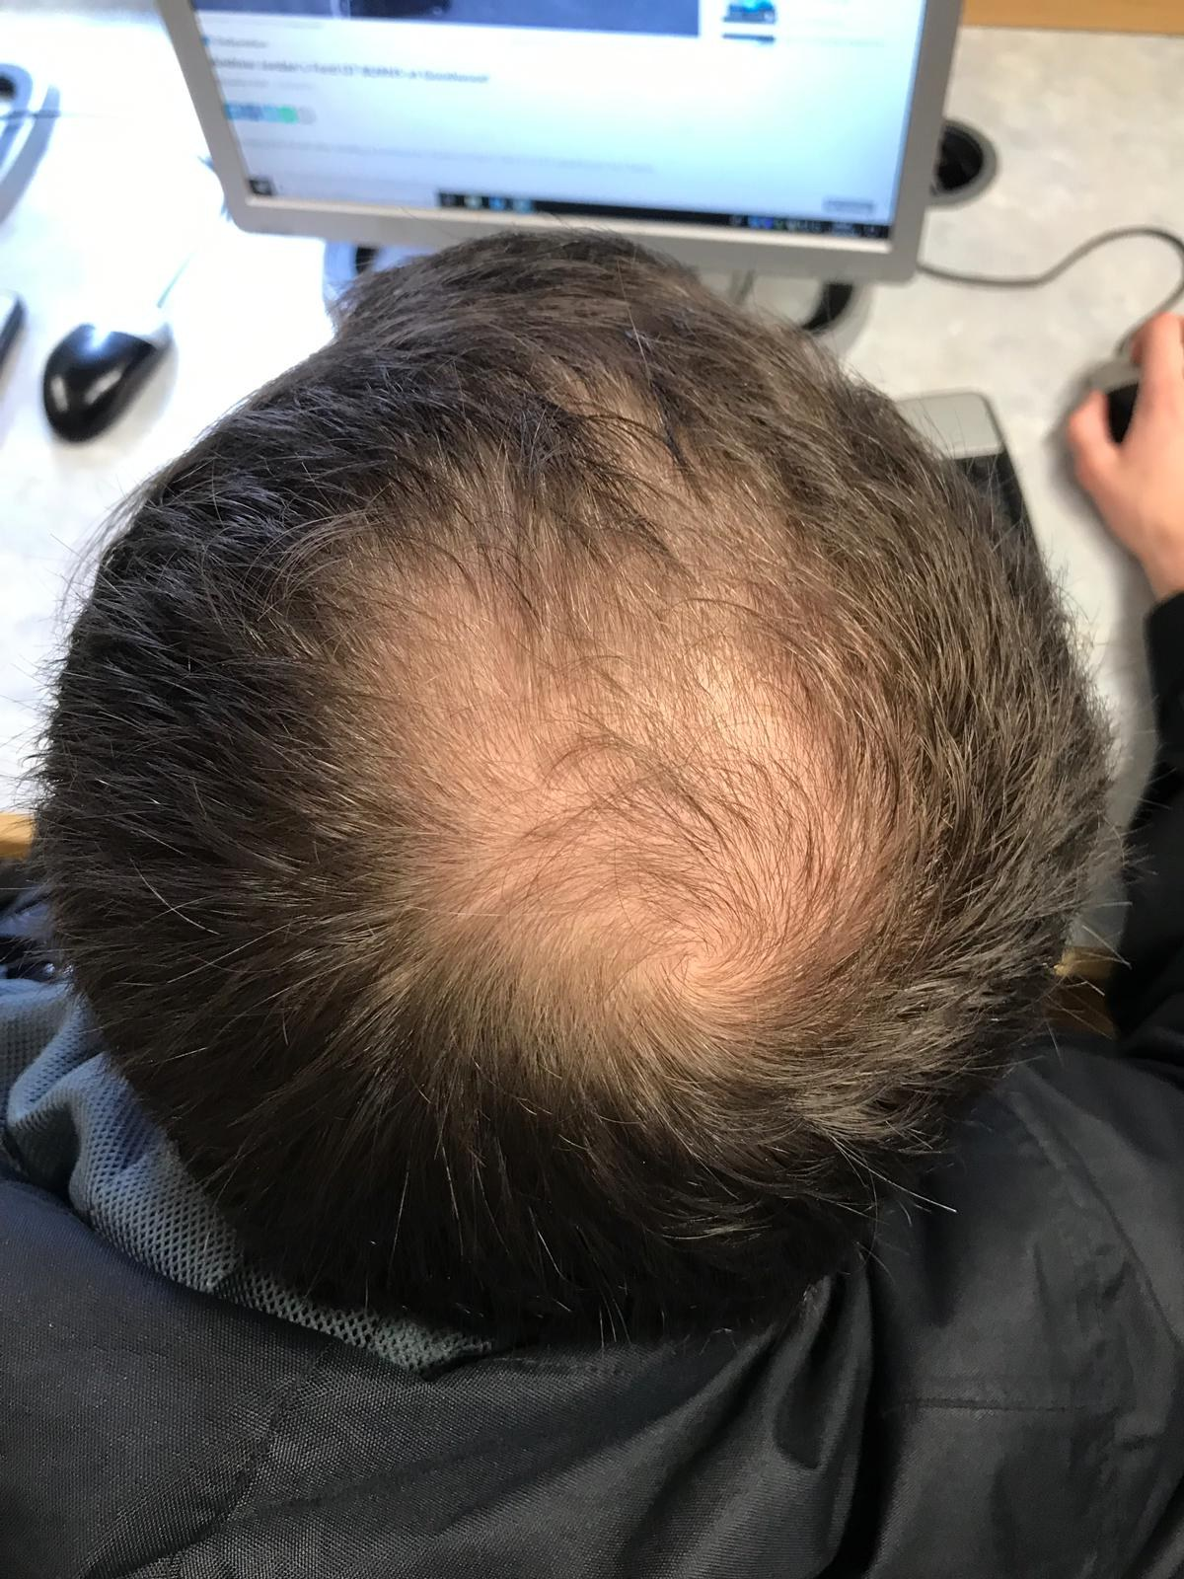
Orchestrated by hair follicle stem cells (HFSCs), HFs undergo cyclic regeneration throughout the lifespan.
Notes:
[key_finding_2] 약 10초
대본: Orchestrated by hair follicle stem cells (HFSCs), HFs undergo cyclic regeneration throughout the lifespan.
연출 노트: 핵심 포인트 2.

Slide 5

탈모 연구, 매일 쉽게 정리해드립니다 🙂
Notes:
[my_take] 약 10초
대본: 탈모 연구, 매일 쉽게 정리해드립니다 🙂
연출 노트: 본인 사진 + 코멘트. 문구를 직접 바꿔 쓰세요.

Slide 6
더 자세한 내용은 원문 링크에서 확인하세요. 매일 새로운 탈모 연구, 팔로우하고 놓치지 마세요!
Notes:
[cta] 약 8초
대본: 더 자세한 내용은 원문 링크에서 확인하세요. 매일 새로운 탈모 연구, 팔로우하고 놓치지 마세요!
연출 노트: 원문 링크는 고정 댓글로 안내.

Slide 7
본문 요약 (편집용)
◆ 배경 — Background (자동 구분)
· Hair follicles (HFs) are vital skin appendages that perform fundamental functions including protection, thermoregulation, and sensation. · Orchestrated by hair follicle stem cells (HFSCs), HFs undergo cyclic regeneration throughout the lifespan. · However, during chronological aging, this mini-organ experiences progressive physiological decline, clinically characterized by a marked reduction in hair density and hair graying due to pigmentation dysfunction.
◆ 연구 방법 — Methods (자동 구분)
· In this review, we delineate the dynamic anatomical changes throughout the hair growth cycle and describe the alterations of HFSCs during aging.
Notes:
편집 참고용 슬라이드입니다. 영상에는 쓰지 않아도 됩니다.
원문 영어 문장을 그대로 발췌했으므로 번역·검수 후 사용하세요.

Slide 8
본문 요약 (편집용)
◆ 주요 결과 — Results (자동 구분)
· This aging process involves HFSC exhaustion accompanied by diminished regenerative potential and differentiation capacity, leading to degenerative changes in the bulge architecture. · Concurrently, the niche supporting HFSC homeostasis undergoes multi-dimensional and systemic degradation. · This niche deterioration disrupts the delicate balance between HFSC quiescence and activation, further impeding hair regeneration. · We specifically focus on the mechanisms underlying the multi-dimensional degradation of the HFSC niche at tissue, cellular, and molecular levels.
◆ 결론 — Conclusion (자동 구분)
· Furthermore, we discuss various therapeutic strategies aimed at ameliorating HF aging, offering potential insights for future clinical translation in hair regeneration.
Notes:
편집 참고용 슬라이드입니다. 영상에는 쓰지 않아도 됩니다.
원문 영어 문장을 그대로 발췌했으므로 번역·검수 후 사용하세요.

Slide 9
출처
[출처] 논문: Aging of hair follicle stem cells and their niche: mechanisms and regenerative therapeutic strategies 게재: Cell communication and signaling : CCS 원문: https://pubmed.ncbi.nlm.nih.gov/42723052/ [이미지 출처] - Male pattern baldness.jpg / Originally uploaded by Lkinkade (Transferred by XenonX3) / CC BY-SA 2.5 https://commons.wikimedia.org/wiki/File:Male_pattern_baldness.jpg - Male-pattern hair loss.jpg / BlaiserPascal / CC BY-SA 4.0 https://commons.wikimedia.org/wiki/File:Male-pattern_hair_loss.jpg ※ CC BY-SA 이미지가 포함되어 있습니다. 저작자 표시가 필수이며, 동일조건변경허락(ShareAlike) 조항이 영상 전체에 적용될 수 있으니 상업적 이용 시 해당 이미지를 교체하는 편이 안전합니다.

